Slide 1

基于稠密卷积神经网络的肺结节分割
开题报告
动151 夏健君 10153030

Slide 2
目录
01 课题背景及意义
02 文献综述
03 技术路线
04 进度安排

Slide 3
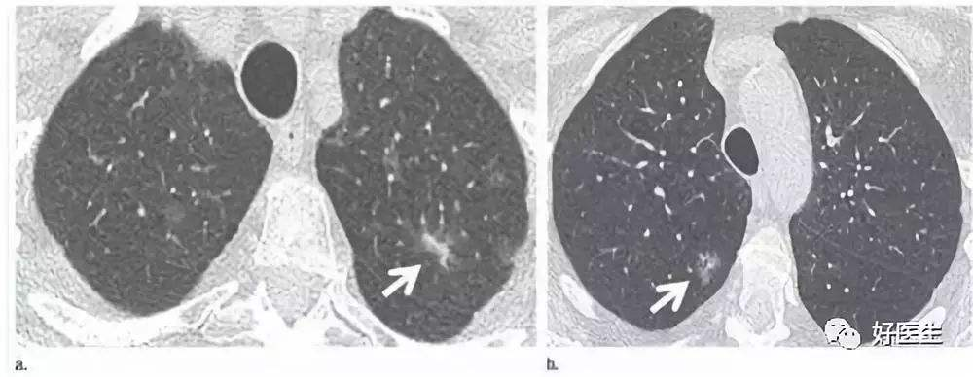
01 课题背景及意义/
02 文献综述/
03 技术路线/
04 进度安排/
肺癌：由肺组织中不可控的细胞不规则生长引起的，肺组织异常通常称为肺结节。
肺结节的特征：
1、呈球形
2、大小为3mm-30mm
识别肺结节的意义：如果肺癌能够在初期被发现，其治愈率将接近75%（晚期肺癌患者5年生存率不到15%）。

Slide 4
01 课题背景及意义/
02 文献综述/
03 技术路线/
04 进度安排/
图像语义分割技术：计算机自动将图片分割并标注起来。
图像语义分割技术取决于两个方面：1、医疗成像工具
2、图像分割方法

Slide 5
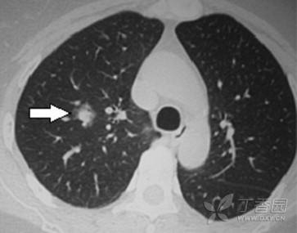
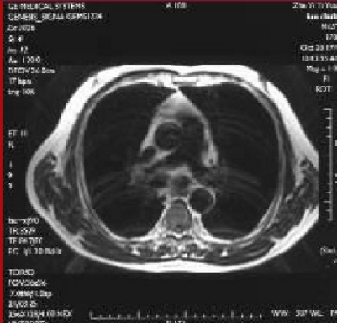
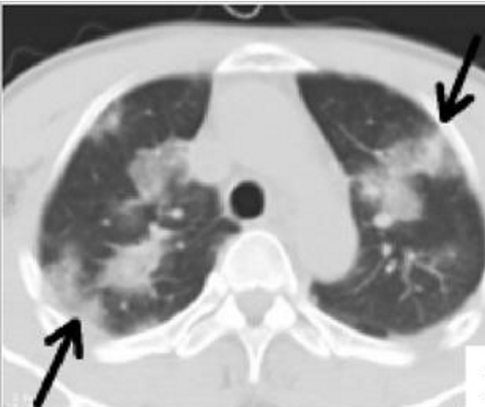
01 课题背景及意义/
02 文献综述/
03 技术路线/
04 进度安排/
医疗成像工具
目前，科技的发展给医疗带来了各种各样的医疗成像工具。
CT(计算机断层扫描)
MRI(磁共振)
PET(正电子发射计算机断层显像)
优势：头、颈、肺部、肝脏
优势：软组织病变
优势：人体全身
缺点：含辐射最高
针对肺结节，CT速度快、价格低、精确度高，因此选择CT

Slide 6
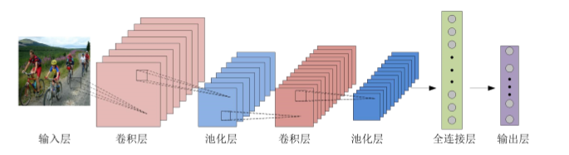
01 课题背景及意义/
02 文献综述/
03 技术路线/
04 进度安排/
图像分割方法常用代表：卷积神经网络
卷积神经网络结构图如下所示
卷积神经网络能更快、更准确地分析出医疗图像。

Slide 7
01 课题背景及意义/
02 文献综述/
03 技术路线/
04 进度安排/
卷积层：含有卷积核，收集特征信息，通过多个卷积核和多个卷积层总结出图像总体特征。
池化层：减少卷积层输出的参数。
全连接层：整合特征，进行图片分类。
但卷积神经网路随着层数的增加，会出现梯度消失和训练难度大的问题。

Slide 8
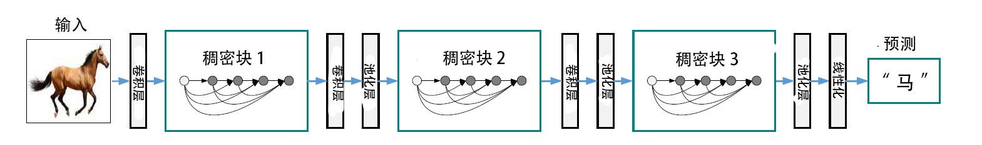
01 课题背景及意义/
02 文献综述/
03 技术路线/
04 进度安排/
对此，有人提出了稠密卷积网络（DenseNet），其结构如下图所示。
卷积层：大小为1*1，能降低特征数量。
池化层：降低特征图的大小，以配合下一稠密块的大小。

Slide 9
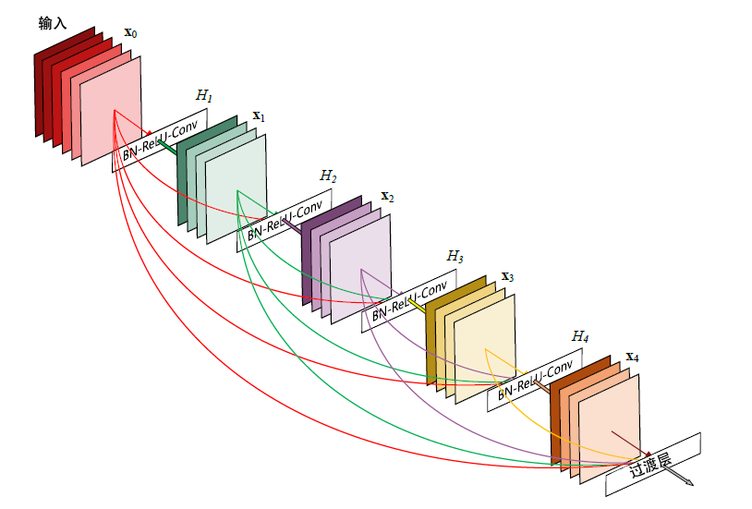
稠密块的具体结构如下图所示。
1、连接方式：每一层的输入为前面所有层的输出，再输出给后续层：
实现特征重用
2、激活函数中加入一层卷积层：
降低特征数量
稠密卷积网络有以下突出优点：它能改善梯度消失问题，加强特征传输，和大幅减少参数数量。

Slide 10
01 课题背景及意义/
02 文献综述/
03 技术路线/
04 进度安排/
本课题目的在于使用稠密卷积网络模型框架，实现肺结节分割，并与使用卷积神经网络模型框架的结果作对比。其技术路线如下：
一、配置实验环境
安装Pytorch；
安装Anacoda软件，在其中的Jopyter Notebook上搭建网络模型框架。
二、下载训练集
选用LUNA16数据集作为训练对象。
在LUNA16数据集中提取一部分作为本对比实验的输入

Slide 11
01 课题背景及意义/
02 文献综述/
03 技术路线/
04 进度安排/
三、搭建网络模型框架
卷积神经网络：
几个（卷积+池化+非线性激活）的组合+一个全连接层。
稠密卷积网络：
一个卷积层+一个池化层+[稠密块+过渡层]*n+一个稠密块+一个分类层；
稠密块：[卷积层+激活函数(BN+ReLU+Conv)]*n+一个卷积层，两两连接；
过渡层：1*1的卷积层+池化层；
分类层：池化层+全连接层。

Slide 12
01 课题背景及意义/
02 文献综述/
03 技术路线/
04 进度安排/
四、运行方案
import神经网络的各个模块和层。
设置学习总参数：EPOCH,BATCH_SIZE和学习率。
建立神经网络，并进行参数设置：
1、在卷积层中调整以下参数：
in_channels,out_channels,kernel_size,stride和padding。
2、在池化层中调整kernel_size大小。
五、优化方案
方案1：采用随机梯度下降(SGD)进行迭代优化；
方案2：采用自适应优化算法(Adam)进行迭代优化。

Slide 13
01 课题背景及意义/
02 文献综述/
03 技术路线/
04 进度安排/
进度安排
第1~2周 查阅文献，进行文献翻译；
第3~4周 进一步熟悉课题，修改完善文献翻译，撰写开题报告并进行交流；
第5~6周 查阅相关文献资料，熟悉肺结节图像的基本处理方法；
第7~8周 设计稠密卷积神经网络，参加中期交流和考核；
第9~12周 对模型进行训练，进行模型验证、模型测试；
第13~16周 撰写论文、修改论文、完善；
第17周 本科论文查重；
第18周 论文答辩。

Slide 14
谢谢

